Slide 1
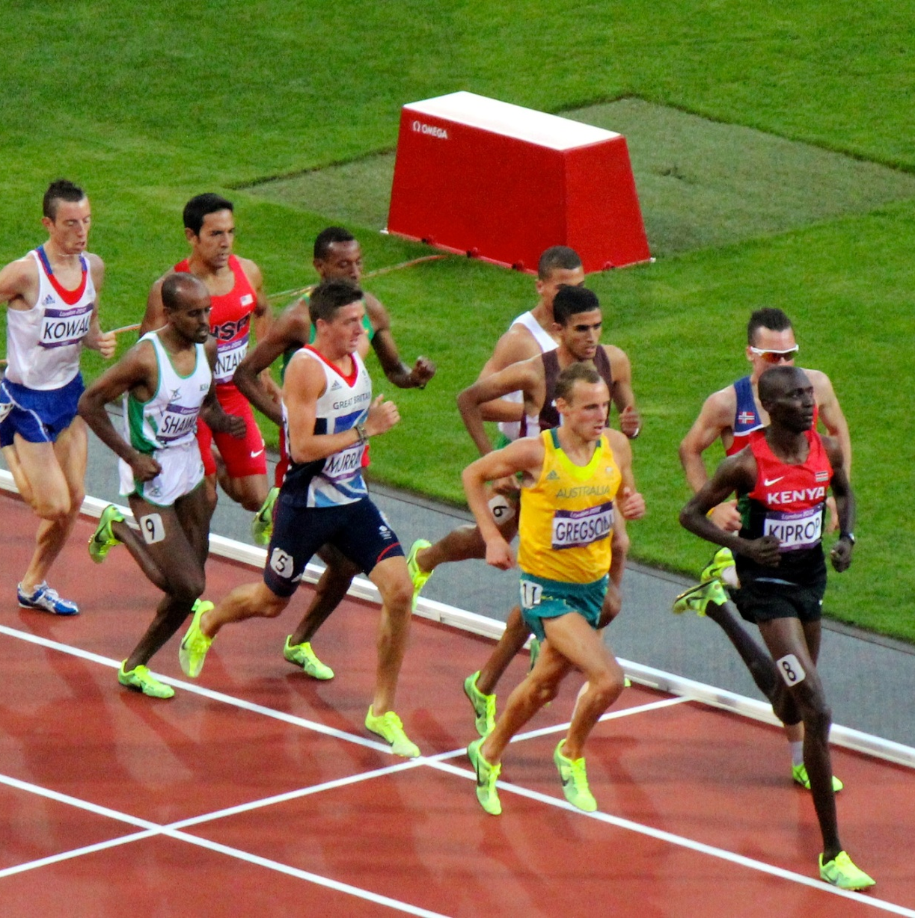

Pelajaran 3
Atletik
Tujuan pembelajaran:
Memahami hakikat atletik.
Memahami lapangan dan perlengkapan atletik.
Memahami dan mempraktikkan keterampilan gerak jalan cepat, lari jarak pendek, lompat jauh, dan tolak peluru.
Memahami perkembangan teknis keterampilan gerak jalan cepat, lari jarak pendek, lompat jauh, dan tolak peluru.

Slide 2
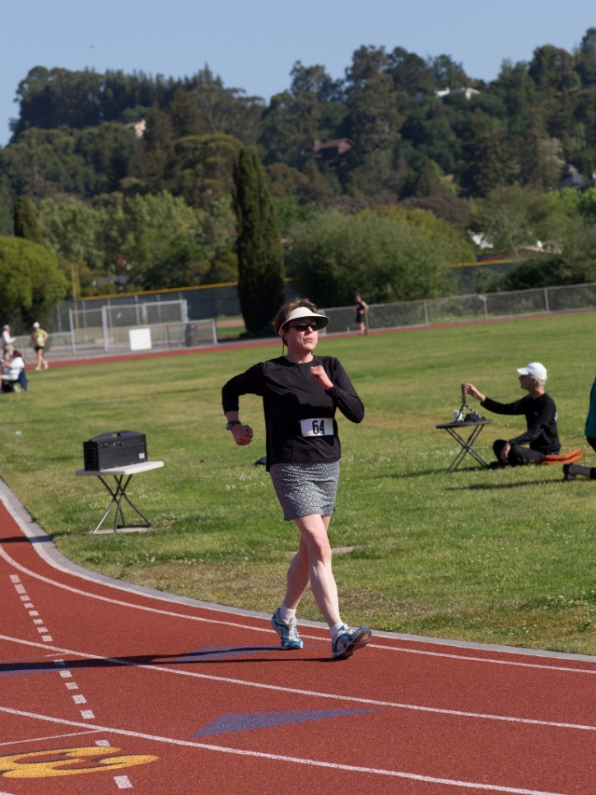
A. Aktivitas Pembelajaran Jalan Cepat
Fase-Fase Pembelajaran Jalan Cepat
Fase tumpuan dua kaki
Fase gerakan tumpuan dua kaki terjadi sangat singkat. Saat kedua kaki menyentuh tanah, pada saat itu pula berakhir dorongan yang diikuti oleh gerakan tarikan.

Slide 3
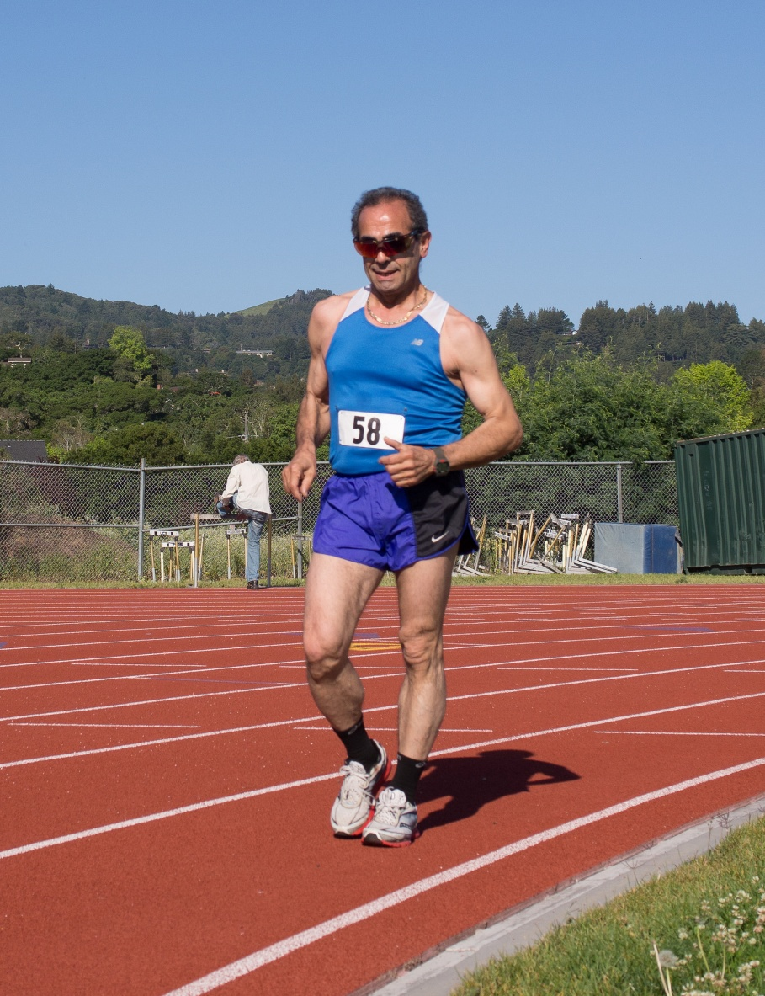
Fase tarikan
Fase gerakan tarikan dimulai setelah gerakan terdahulu selesai. Gerakan ini dilakukan oleh kaki depan akibat kerja tumit dan koordinasi seluruh bagian badan.

Slide 4
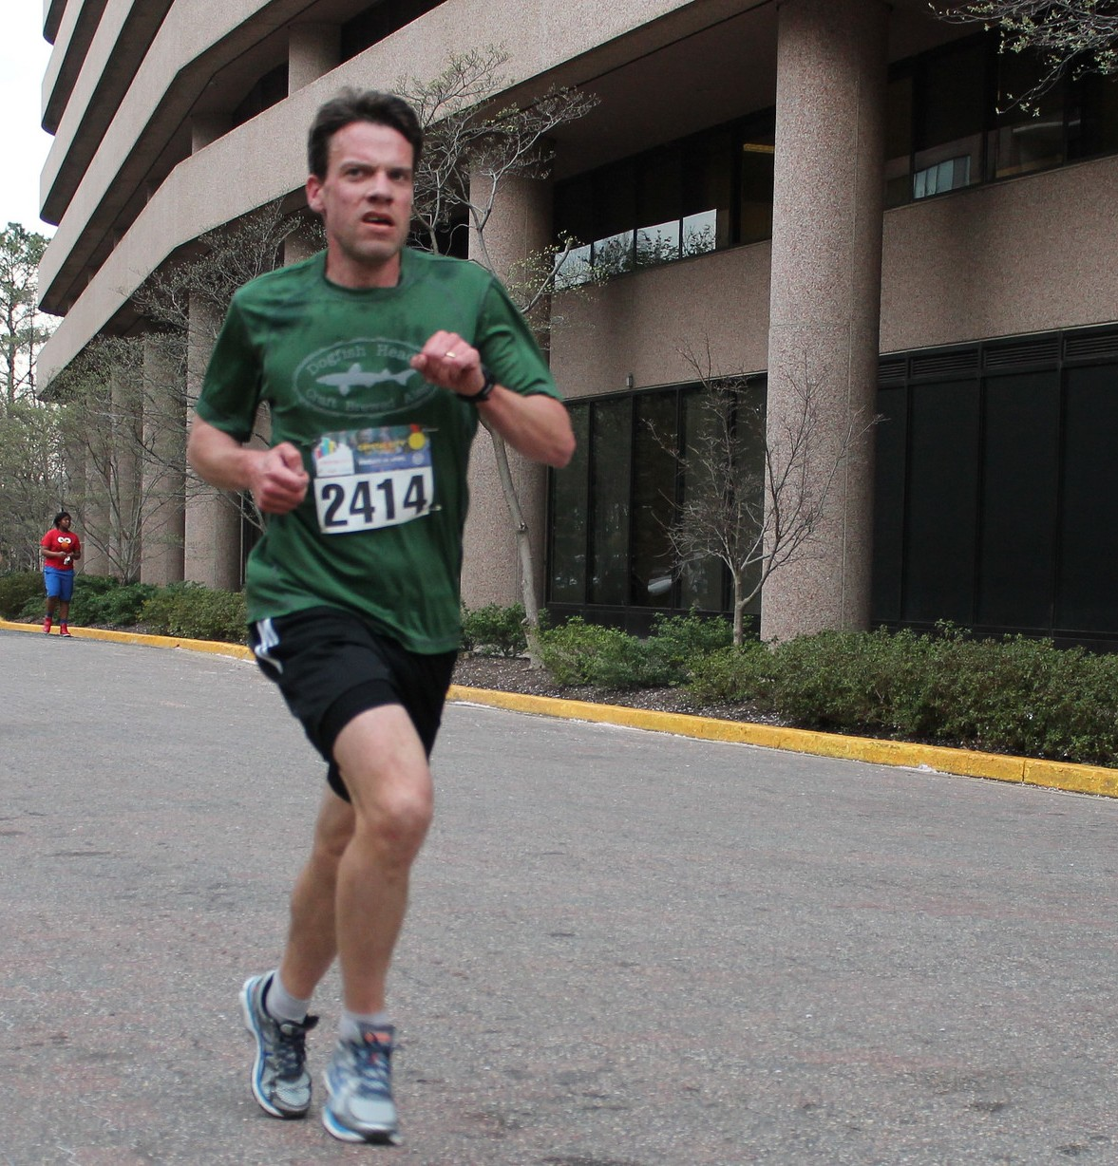
Fase relaksasi
Tahap ini terjadi antara selesainya fase tarikan dan awal dari fase dorongan kaki. Pinggang ada pada bidang yang sama dengan bahu. Lengan vertikal dan paralel di samping badan.

Slide 5
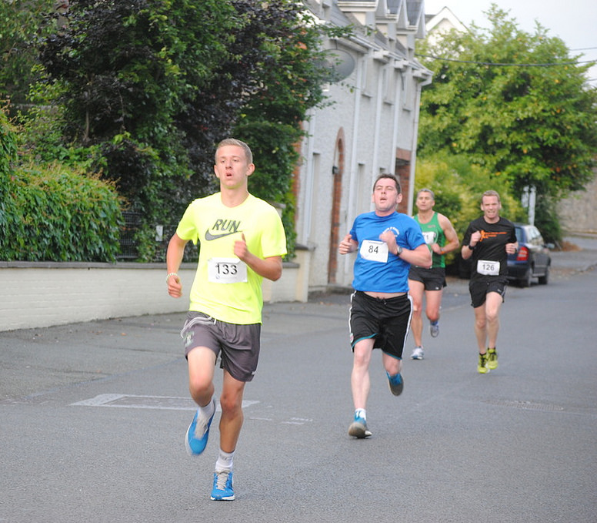
Fase dorongan
Fase ini dilakukan apabila fase terdahulu selesai dan jika titik pusat gravitasi badan mengambil alih kaki tumpu. Kaki yang baru saja menyelesaikan tarikan mulai mengambil alih gerakan dorongan.

Slide 6
Pertimbangan Teknis Keterampilan Gerak Jalan Cepat
Hal-hal yang perlu dihindari dalam jalan cepat
Hilang kontak dengan tanah (terlepas dari permukaan tanah dan ada saat melayang).
1.
2.
Badan terlalu condong ke depan atau tertinggal ke belakang.
3.
Menarik atau menurunkan titik pusat gravitasi badan.
4.
Mendorong titik gravitasi menurut jalur yang zig-zag.
5.
Langkah terlalu pendek.

Slide 7
Hal-hal yang perlu diutamakan dalam jalan cepat
Lutut tetap lurus pada saat atau melakukan fase tumpuan dua kaki.
1.
2.
Perkuatlah otot-otot belakang atau punggung dan otot-otot daerah perut.
3.
Cegah badan dan lengan diangkat terlalu tinggi.
4.
Gerakkan kaki pada atau di atas garis lurus.
5.
Lakukan daya dorong yang penuh, gunakan gerak lengan yang mudah dan gerakan yang baik dari pinggang.

Slide 8
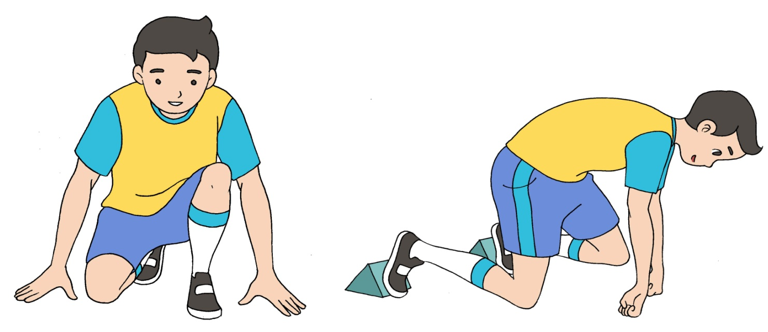
B. Aktivitas Pembelajaran Lari Jarak Pendek
Keterampilan Gerak Dasar Start Lari Jarak Pendek
Pada aba-aba “bersedia”
Letakkan tangan lebih lebar sedikit dari lebar bahu. Ibu jari dan jari yang lain membentuk huruf V terbalik.
Bahu condong ke depan, sedikit di depan tangan dan lengan lurus.
Leher tidak tegang dan pandangan ke depan kira-kira 2,5 m di muka garis start.

Slide 9
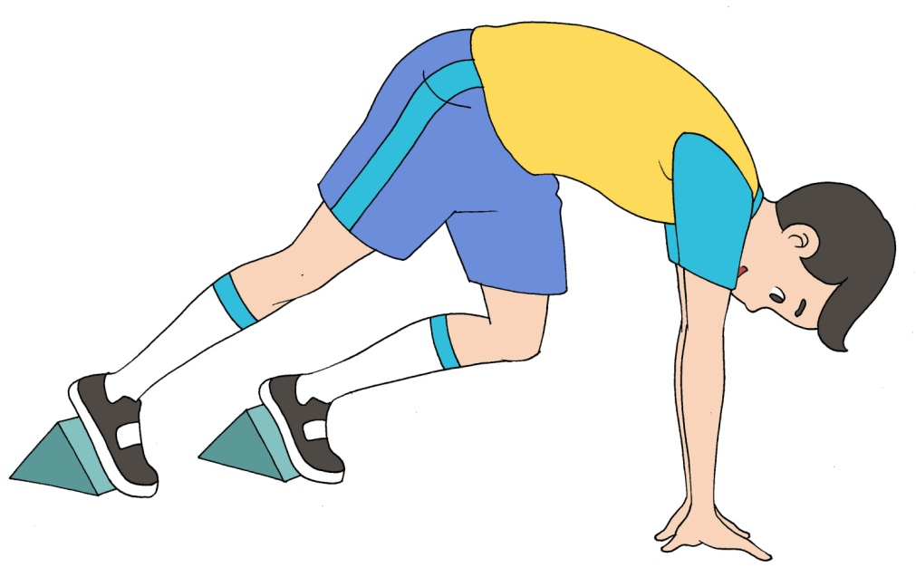
Pada aba-aba “siap”
Angkat panggul ke depan atas sampai sedikit lebih tinggi dari bahu, garis punggung sedikit menurun ke depan, badan lebih condong ke depan.
Kepala direndahkan, leher tetap rileks, dan pandangan ke bawah 1-1,5 m di hadapan garis start.
Pada saat mengangkat panggul, ambil napas dalam-dalam.
Pusatkan perhatian saat terdengar bunyi pistol atau aba-aba start.

Slide 10
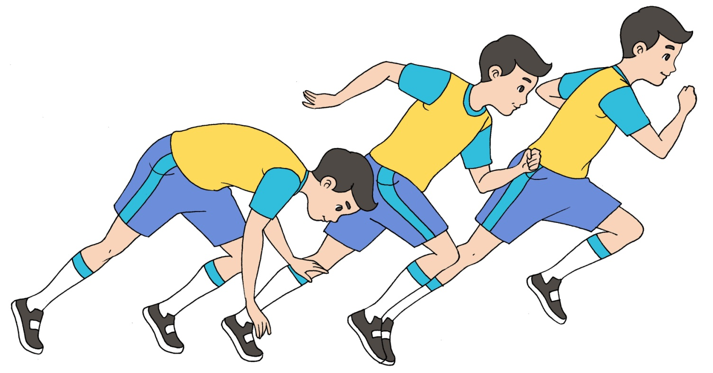
Pada aba-aba “ya”
Ayunkan lengan kiri ke depan dan lengan kanan ke belakang dengan kuat.
Kaki kiri menolak dengan kuat. Kaki kanan melangkah secepat mungkin mencapai tanah.
Berat badan harus bertumpu ke depan.
Langkah lari makin lama makin lebar.
Bernapaslah seperti biasa.

Slide 11
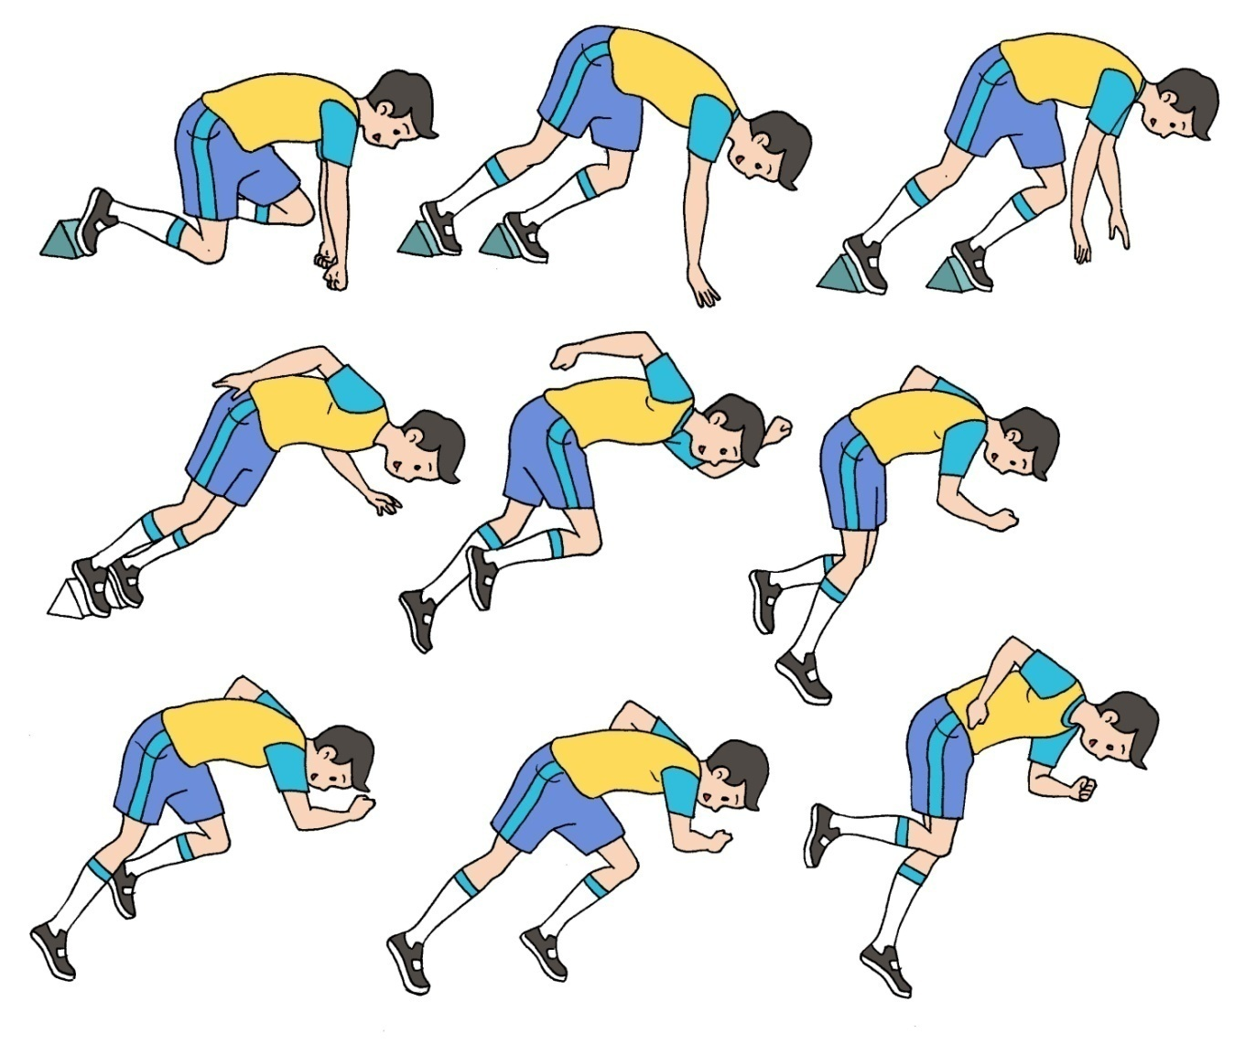
Gerakan lari
Setelah melakukan gerakan star dengan langkah-langkah peralihan yang makin lebar, lanjutkan dengan melakukan gerakan lari cepat.

Slide 12
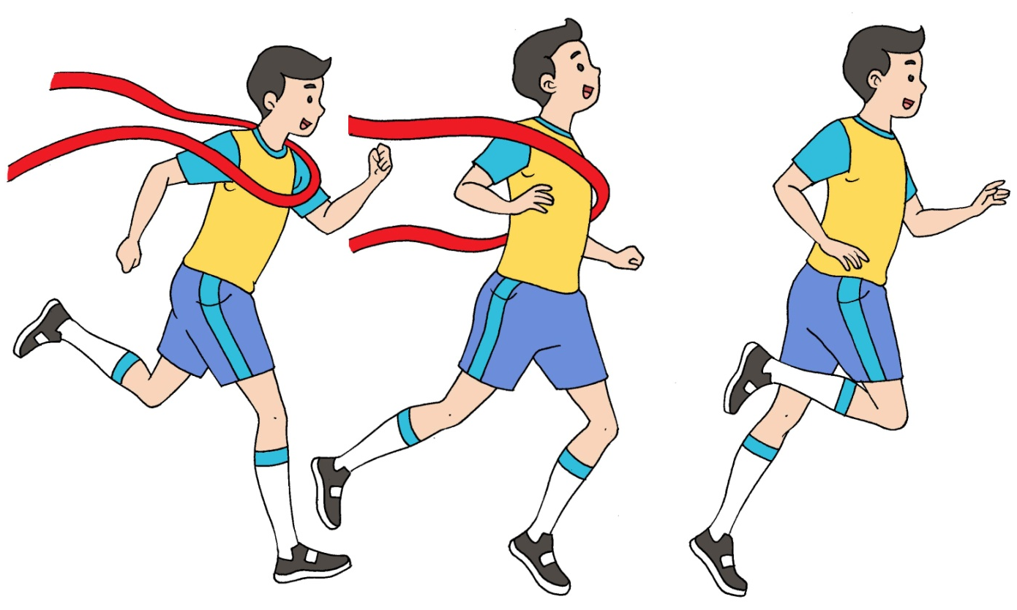
Keterampilan Gerak Melewati Garis Finis
Dalam praktiknya, gerak pelari melewati garis finis biasanya berusaha berhenti kira-kira 5m melewati garis finis

Slide 13
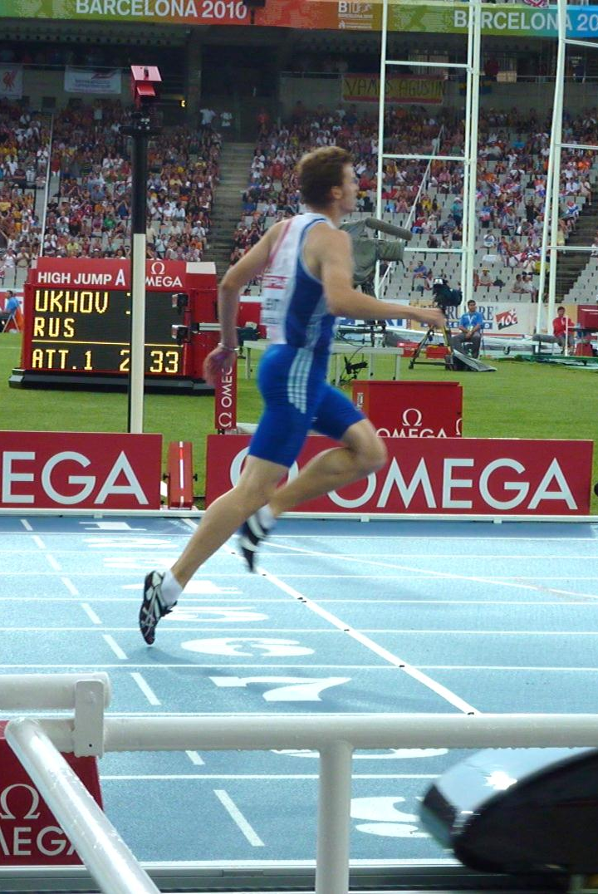
C. Aktivitas Pembelajaran Lompat Jauh
Keterampilan Gerak Lompat Jauh
Keterampilan gerak awalan
Gerak awalan atau ancang-ancang pada lompat jauh adalah untuk mendapatkan kecepatan yang setinggi-tingginya sebelum mencapai balok tolakan.

Slide 14
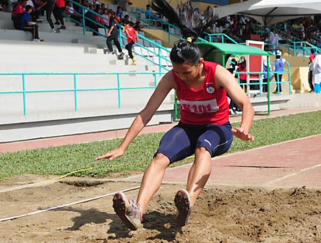
Keterampilan gerak tumpuan atau tolakan
Tumpuan atau tolakan kaki harus kuat agar tercapai lompatan yang cukup tinggi tanpa kehilangan kecepatan maju.

Slide 15
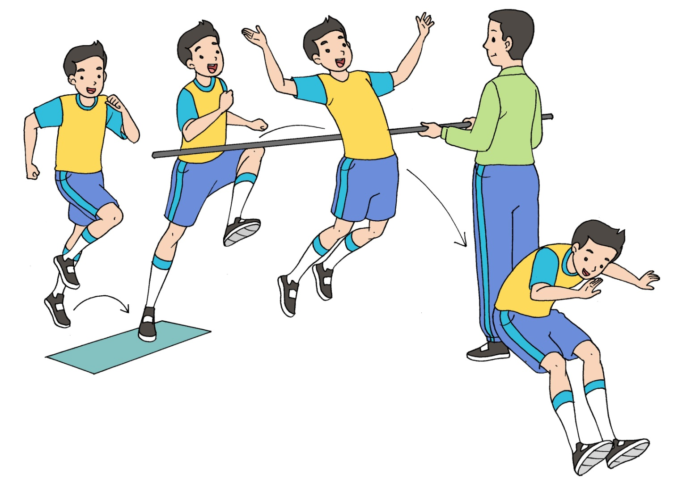
Keterampilan gerak melayang di udara
Sikap badan melayang di udara adalah sikap setelah menolakkan kaki pada balok tumpuan. Badan akan dapat terangkat melayang di udara bersamaan dengan ayunan kedua lengan ke depan.

Slide 16
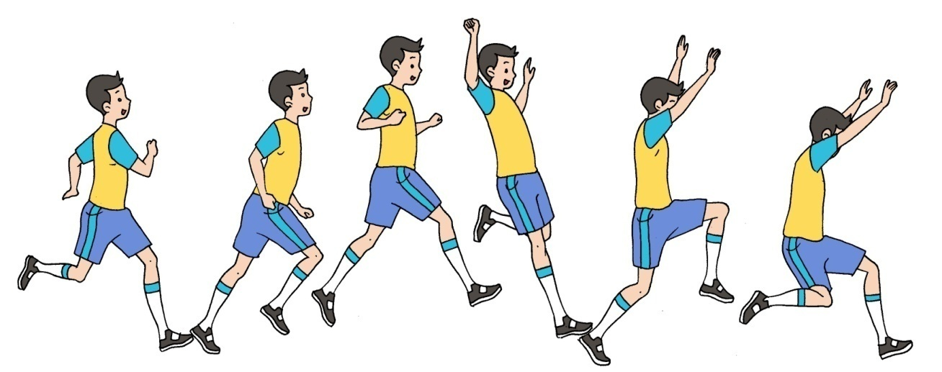
Keterampilan gerak mendarat
Untuk meghindarkan pendaratan pada bokong, kepala ditundukkan dan lengan diayunkan ke depan sewaktu kaki menyentuh pasir. Titik berat badan akan melampaui titik pendaratan kaki di pasir.

Slide 17
Peraturan Permainan Lompat Jauh
Lintasan awal lompat jauh lebar minimum 1,22 m dan panjang 45 m.
1.
2.
Panjang papan tolakan 1,22 cm lebar 20cm, dan tebal 10 cm.
3.
Pada sisi dekat dengan tempkas kaki pelompat at mendarat harus diletakkan papan plastisin untuk mencatat bekas kaki pelompat jika ia berbuat salah tolak.

Slide 18
Lebar tempat pendaratan minimal 2,75 m jarak antara garis tolakan sampai akhir tempat lompatan minimal 10 m.
4.
5.
Permukaan pasir di dalam tempat pendaratan harus sama tinggi atau datar dengan sisi atas papan tolakan.
6.
Jika peserta perlombaan lebih dari 8 orang, setiap peserta diperbolehkan melompat 3 kali secara bergiliran.

Slide 19
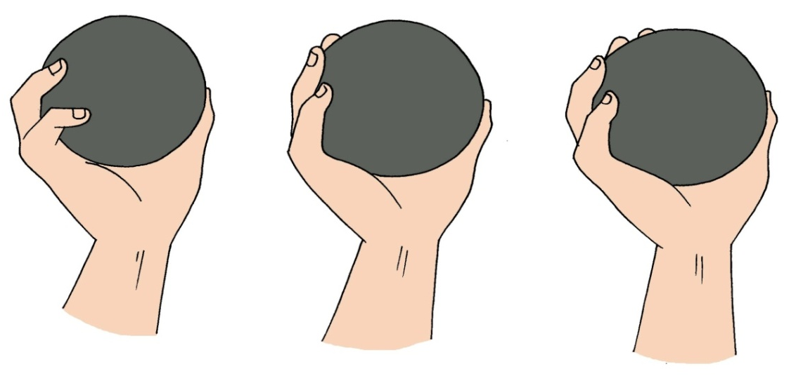
D. Aktivitas Pembelajaran Tolak Peluru
Keterampilan Gerak Memegang Peluru
Ada dua macam gaya yang sering digunakan pada tolak peluru, yaitu gaya lama atau gaya ortodoks dan gaya baru atau gaya O’Brian.
Macam-macam cara memegang peluru

Slide 20
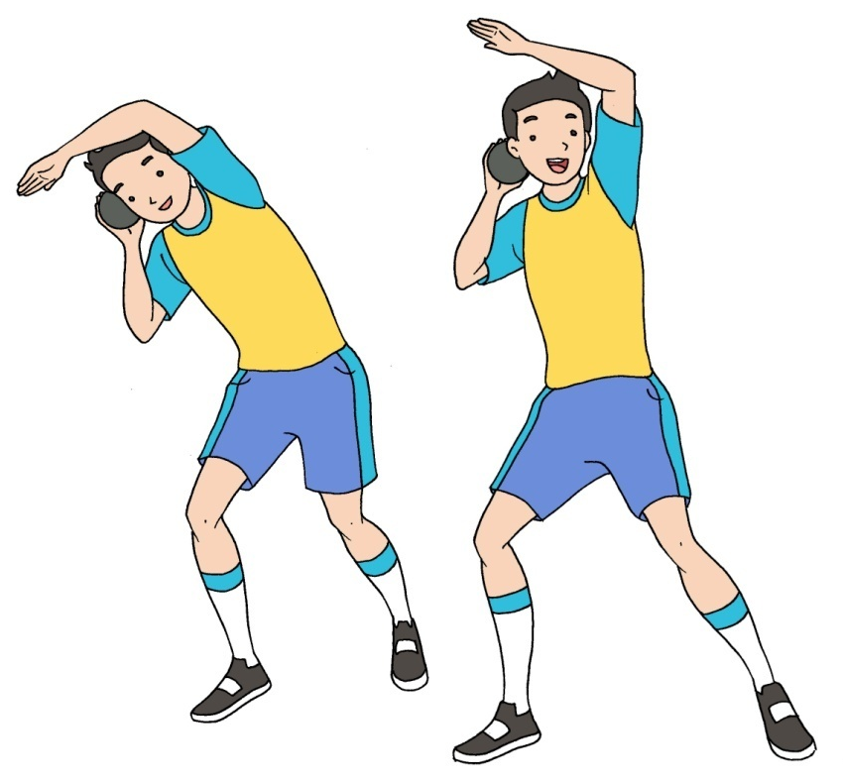
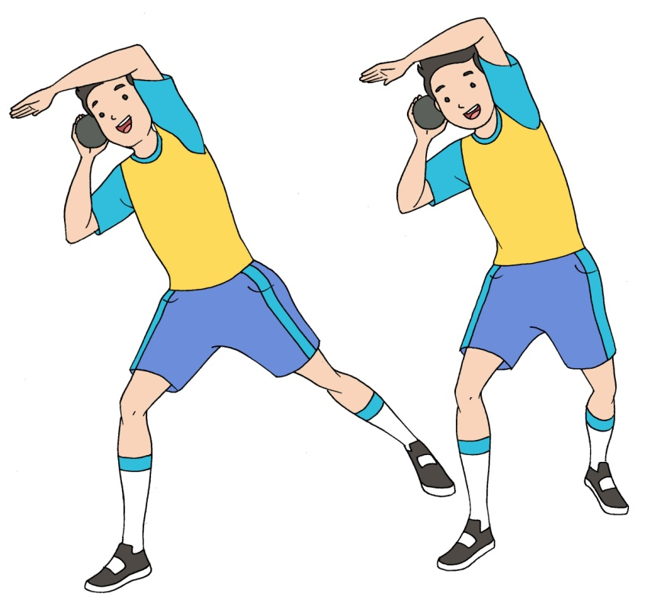
Keterampilan Gerak Menolak Peluru
Sikap awal ketika akan menolak peluru
Dari sikap menolakkan peluru ini, tanpa berhenti harus segera diikuti dengan gerakan menolak peluru. Dorongan/tolakan pada peluru harus lurus satu garis dengan sudut lemparan kurang dari 40°.

Slide 21
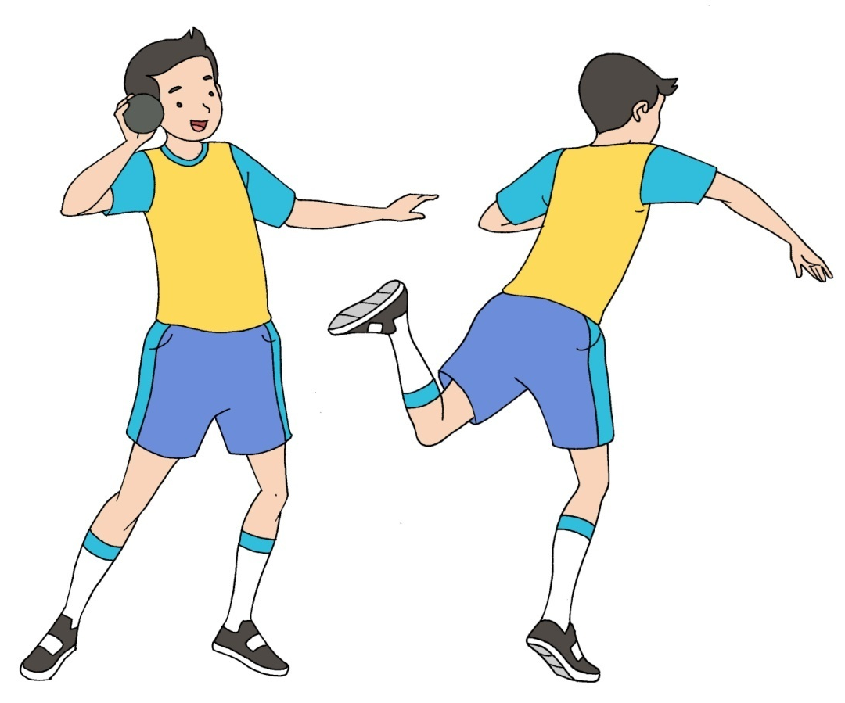
Sikap akhir setelah menolak peluru
Sesudah menolak peluru, membuat gerak lompatan untuk menukar kaki kanan ke depan. Bersamaan dengan mendaratnya kaki kanan, kaki kiri ditarik ke belakang demikian pula dengan kaki kiri untuk memelihara keseimbangan.

Slide 22
Pertimbangan Teknis Tolak Peluru
Hal-hal yang harus dihindari dalam tolak peluru
Sikap atau posisi awal yang tidak seimbang.
Gerakan menolak peluru yang tidak benar, yaitu diiringi dengan lompatan kaki kanan.
Mengangkat tubuh terlalu tinggi dalam gerakan meluncur.
Tidak menarik kaki kanan cukup jauh ke bawah badan.
Mendarat dengan kaki kanan menghadap ke belakang.
Gerakan kaki kiri terlalu ke kiri.
Terlalu cepat menegakkan badan.
Mendarat dengan badan menghadap ke samping atau ke depan.

Slide 23
Hal-hal yang harus diutamakan dalam tolak peluru
Hal-hal yang harus dihindari dalam tolak peluru
Posisi kaki kiri selalu rendah.
Lakukan gerakan kaki yang seimbang dengan kaki kiri mendorong ke belakang.
Bagian atas badan harus selalu rileks sedang bagian bawah selalu bergerak.
Usahakan gerakan yang cepat dan menjangkau jauh dari kaki kanan .
Putarlah kaki kanan ke dalam selama menolak peluru.
Usahakan pinggang kiri dan bahu menghadap ke belakang sejauh mungkin.
Usahakan lengan kiri dalam posisi tertutup.
Kaki kiri harus kuat untuk menjaga keseimbangan badan.

